Slide 1

История устройств внешней памяти
Автор: Татранова С.Т.
Учитель информатики и ИКТ
МОУ СОШ № 60 г. Волгоград

Slide 2
Предпосылки появления в компьютерах устройств внешней памяти:
Информационная система представляет собой программный комплекс, функции которого состоят в поддержке надежного хранения информации в памяти компьютера.
Обычно объемы данных таких систем достаточно велики. О надежном и долговременном хранении информации можно говорить при наличии запоминающих устройств, сохраняющих информацию после выключения электропитания.
Оперативная (основная) память этим свойством обычно не обладает. В первые десятилетия развития вычислительной техники использовались два вида устройств внешней памяти: магнитные ленты и магнитные барабаны. С появлением магнитных дисков началась история систем управления данными во внешней памяти.

Slide 3
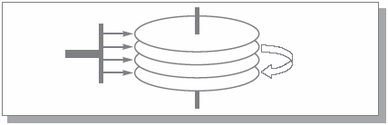
Магнитные диски
Представляют собой пакеты магнитных пластин (поверхностей), между которыми на одном рычаге двигается пакет магнитных головок.
Шаг движения пакета головок является дискретным, и каждому положению пакета головок логически соответствует цилиндр пакета магнитных дисков.
Магнитный барабан
Представлял собой массивный металлический цилиндр с намагниченной внешней поверхностью и неподвижным
пакетом магнитных головок.
Обеспечивал возможность достаточно быстрого произвольного доступа к данным, сохранять небольшой объем данных, ограниченность объема была обусловлена наличием всего одной магнитной поверхности.

Slide 4
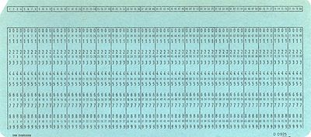
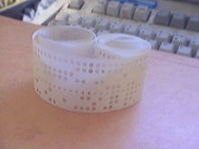
Перфокарта
Годы жизни: 1808–1988
Это носитель информации, предназначенный для использования в системах автоматической обработки данных. Сделанная из тонкого картона. Главным преимуществом перфокарт было удобство манипуляции данными — в любом месте колоды можно было добавить карты, удалить, заменить одни карты другими. Объем памяти: до 100 Кб.
+ Простота изготовления, возможность использования в самых низкотехнологичных устройствах
– Малая плотность записи, низкая скорость чтения/записи, невысокая надежность, невозможность перезаписи информации
Перфолента
устаревший носитель информации в виде бумажной, нитроцеллюлозной или ацетилцеллюлозной ленты с отверстиями. Первые перфоленты использовались с середины XIX века в телеграфии, отверстия в них располагались в 5 рядов, для передачи данных использовался код Бодо.

Slide 5
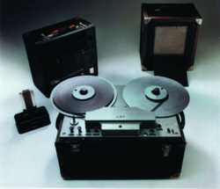
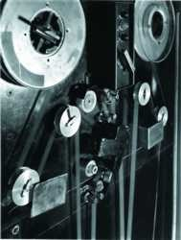
Магнитная лента
Годы жизни: 1952 — по сей день
Магнитная лента — гибкая лента, покрытая магнитным материалом для хранения данных.
Объем памяти: до 4 Тб
+ Возможность перезаписи, широкий диапазон
рабочих температур (от -30 до +80 градусов), низкая
стоимость носителей
– Невысокая плотность записи, невозможность мгновенного доступа к нужной ячейке памяти, невысокая надежность

Slide 6
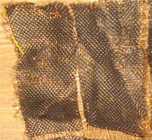
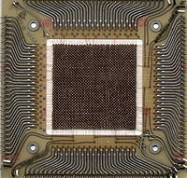
Ферритовые сердечники
Годы жизни середины 1950-х и до середины 1970-х годов.
Память на магнитных сердечниках или ферритовая память — запоминающее устройство, хранящее информацию в виде направления намагниченности небольших ферритовых сердечников, обычно имеющих форму кольца.
Ферритовые кольца расставлялись в прямоугольную матрицу и через каждое кольцо проходило, в зависимости от конструкции запоминающего устройства, от двух до четырёх проводов для считывания и записи информации.
Идея запоминающего устройства в виде матрицы ферритовых сердечников впервые возникла в 1945 году у Джона Преспера Экерта.

Slide 7
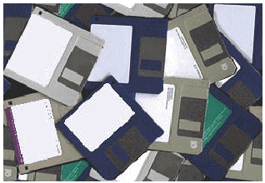
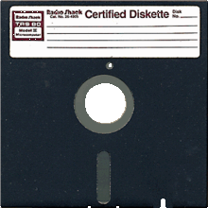
Дискета
Годы жизни: 1971— по сей день
Портативный носитель информации, используемый для многократной записи и хранения данных, представляющий собой помещённый в защитный пластиковый корпус гибкий магнитный диск, покрытый ферромагнитным слоем. Дискеты обычно имеют функцию защиты от записи, посредством которой можно предоставить доступ к данным только в режиме чтения.
Объем памяти: до 2,88 Мб
+ Компактный размер, низкая стоимость
– Небольшая надежность, уязвимый корпус, невысокая плотность записи

Slide 8
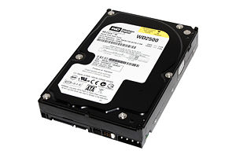
Накопитель на жёстких магнитных дисках (НЖМД)
Годы жизни: 1973 — по сей день
Устройство хранения информации, основанное на принципе магнитной записи.
Накопитель на жёстких магнитных дисках или винчестерский накопитель — это наиболее массовое запоминающее устройство большой ёмкости, в котором носителями информации являются круглые алюминиевые пластины — платтеры, обе поверхности которых покрыты слоем магнитного материала. Используется для постоянного хранения информации — программ и данных.
Ёмкость современных жестких дисков (с форм-фактором 3,5 дюйма) достигает 3000 Гб.

Slide 9
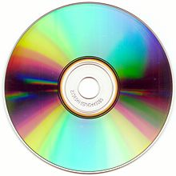
Компакт-диск
Годы жизни: 1982 — по сей день
Оптический носитель информации в виде пластикового диска с отверстием в центре, процесс записи и считывания информации которого осуществляется при помощи лазера.
Объем памяти: 700 Мб
+ Компактность, относительная надежность, дешевизна
– Низкая, по современным меркам, емкость, морально устаревшая технология
В дальнейшем появились компакт-диски не только с возможностью чтения однократно занесённой на них информации, но и с возможностью их записи и перезаписи (CD-R, CD-RW).

Slide 10
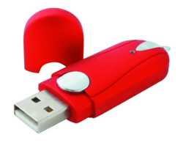
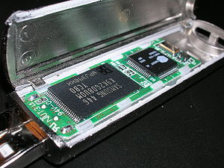
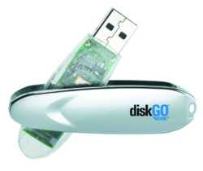
Flash-память
Годы жизни: 1989 — по сей день
Флэш-память (англ. flash memory) — разновидность твердотельной полупроводниковой энергонезависимой перезаписываемой памяти (ПППЗУ).
Она может быть прочитана сколько угодно раз (в пределах срока хранения данных, типично — 10-100 лет), но писать в такую память можно лишь ограниченное число раз (максимально — около миллиона циклов)
Объем памяти: до 80 Гб
+ Простота в использовании, низкое энергопотребление, надежность
– Ограниченное число циклов записи/стирания

Slide 11
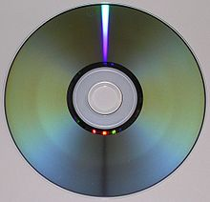
DVD
Годы жизни: 1996 — по сей день
цифровой видеодиск — носитель информации, выполненный в виде диска, внешне схожий с компакт-диском, однако имеющий возможность хранить больший объём информации за счёт использования лазера с меньшей длиной волны, чем для обычных компакт-дисков.
Объем памяти: до 17,1 Гб
+ Самый популярный носитель информации: подавляющее большинство музыки, фильмов и разнообразного софта распространяется именно на DVD
– Морально устаревшая технология
Годы жизни: 2004–2008
HD-DVD
технология записи оптических дисков, разработанная компанией Toshiba, NEC и Sanyo.
Объем памяти: до 30 Гб
+ Высокая емкость плюс относительно невысокая цена за счет более дешевого производства
– Отсутствие поддержки американской киноиндустрии.

Slide 12
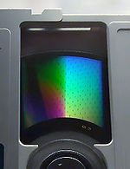
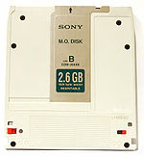
Магнитооптический диск
Годы жизни в начале 80-х годов
Носитель информации, сочетающий свойства оптических и магнитных накопителей. Магнитооптический диск взаимодействует с операционной системой как жесткий диск, поэтому он может быть отформатирован в стандартную файловую систему. Магнитооптический диск изготавливается с использованием ферромагнетиков. Первые магнитооптические диски были размером с 5,25" дискету, потом появились диски размером 3,5".
+ Слабая подверженность механическим повреждениям, подверженность магнитным полям, Гарантированное качество записи , Работа как с жестким диском .
- Относительно низкая скорость записи, Высокое энергопотребление, Высокая цена как самих дисков, так и накопителей

Slide 13
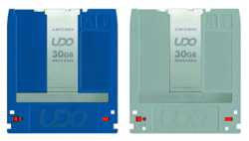
UDO (Ultra Density Optical)
Годы жизни: 2000 — по сей день
Ultra Density Optical (UDO) — формат оптического диска для хранения видео высокой чёткости.
UDO представляет собой картридж 5.25” с оптическим диском внутри. Для записи может использоваться как красный лазер (650нм), так и сине-фиолетовый (405нм).
Объем памяти: до 120 Гб
+ Хорошая емкость
– Высокая стоимость приводов и носителей, ориентация на узкоспециализированный рынок устройств архивации данных

Slide 14
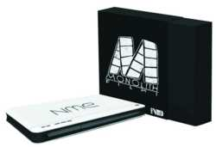
HD VMD
(High Density — Versatile Multilayer Disc)
Годы жизни: 2006 — недалекое будущее
HD VMD (High Density - Versatile Multilayer Disc) - формат цифровых носителей на оптических дисках, предназначенный для хранения видео высокой чёткости и другого высококачественного медиаконтента. На одном слое HD VMD-диска помещается до 5 Гб данных, но за счёт того, что диски являются многослойными (до 20 слоёв) их ёмкость достигает 100 Гб.
+ Высокая емкость, относительно низкая стоимость
– Отсутствие поддержки крупных игроков рынка, что наверняка станет причиной смерти формата

Slide 15

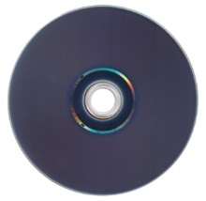
Blu-ray Disk
Годы жизни: 2006 — по сей день
Это формат оптического носителя, используемый для записи повышенной плотностью и хранения цифровых данных, включая видео высокой чёткости.
Однослойный диск Blu-ray (BD) может хранить 23,3/25/27 или 33 ГБ, двухслойный диск может вместить 46,6/50/54 или 66 ГБ.
+ Высокая емкость носителей, поддержка голливудских «монстров»
– Большая стоимость приводов и носителей, поскольку для производства требуется принципиально новое оборудование

Slide 16
Заключение
Накопление знаний — основа основ любой цивилизации. Но человеческая память несовершенна и неспособна вместить все знания и опыт, которые переходят из поколения в поколение.
Поэтому с древнейших времен люди использовали самые разнообразные носители информации, от камня и шкур животных до высококачественной бумаги. При этом, несмотря на совершенствование типов носителей, сам принцип записи и структура данных за несколько тысячелетий практически не изменились.

